Slide 1
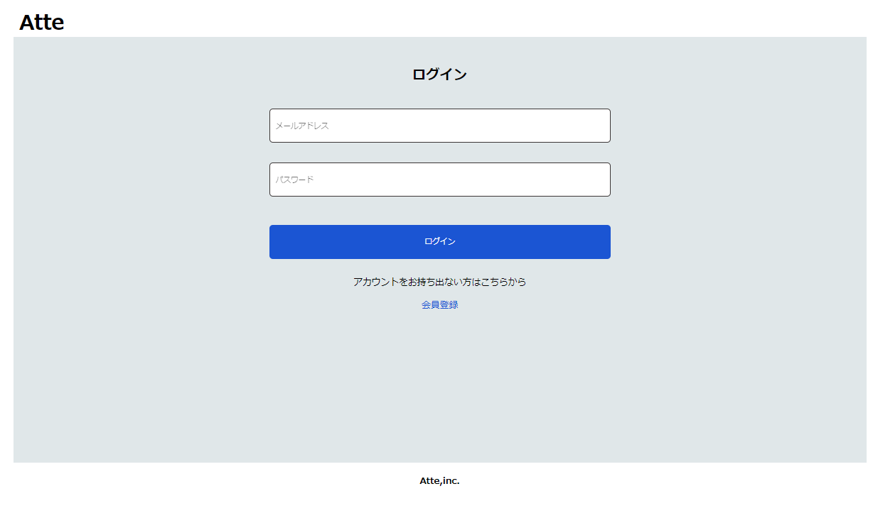
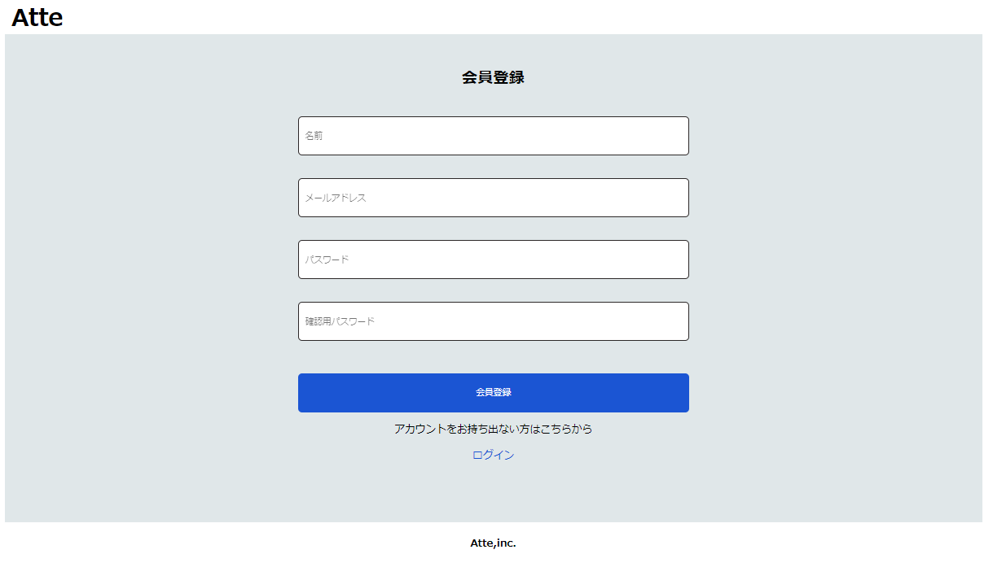
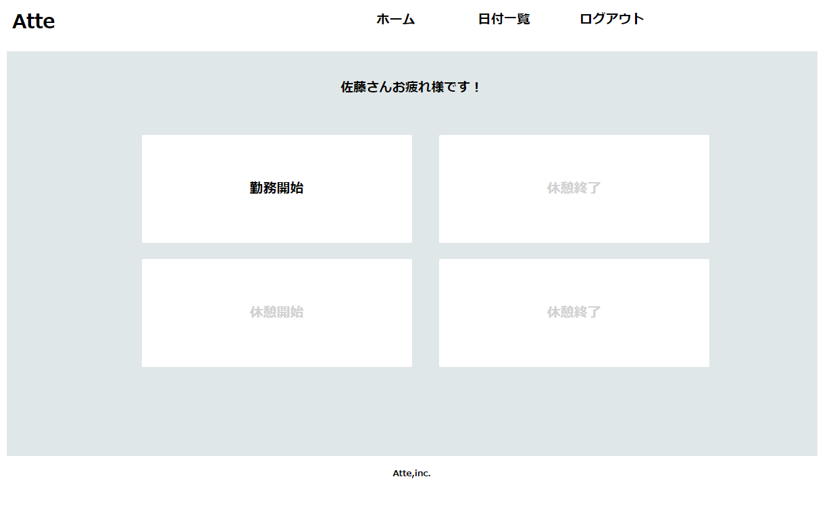
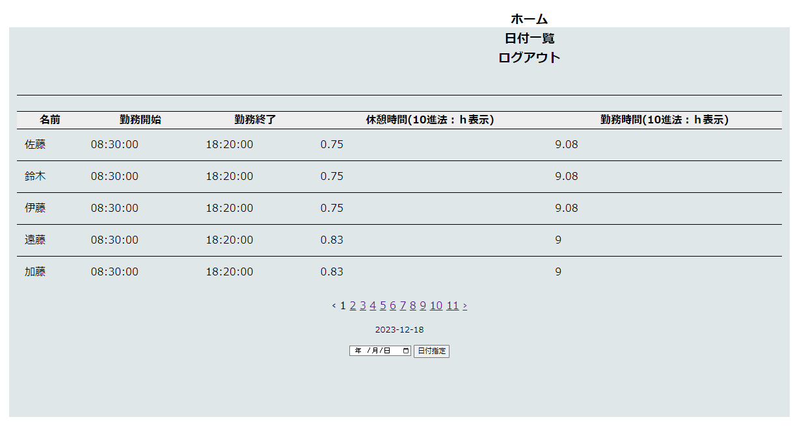
＃アプリケーション名
・Atte

Slide 2
＃＃作成目的
概要説明
会員の、勤怠登録の様子を管理者が確認しやすくすること

Slide 3
＃＃機能一覧
ログイン機能
会員登録機能
勤怠登録機能
日付別の登録内容参照ページ

Slide 4
シーダーファイルがあります
UsersTableSeeder.php
＃＃機能一覧
名前:
メールアドレス:
パスワード:
佐藤
test@yahoo.co.jp
123456789
鈴木
test1@yahoo.co.jp
1234567890
伊藤
test2@yahoo.co.jp'
12345678901
遠藤
test3@yahoo.co.jp
123456789012
加藤
test4@yahoo.co.jp
1234567890123
山田
test5@yahoo.co.jp
11111111
進藤
test6@yahoo.co.jp
11111111
高橋
test7yahoo.co.jp
11111111
田中
test60@yahoo.co.jp
11111111
渡辺
test8yahoo.co.jp
11111111
山本
test9@yahoo.co.jp
11111111
中村
test10@yahoo.co.jp
11111111
小林
test11@yahoo.co.jp
11111111
吉田
test12@yahoo.co.jp
11111111
佐々木
test13@yahoo.co.jp
11111111
山口
test14@yahoo.co.jp
11111111
松本
test15@yahoo.co.jp
11111111
井上
test16@yahoo.co.jp
11111111
木村
test17@yahoo.co.jp
11111111
林
test18@yahoo.co.jp
11111111
斎藤
test19@yahoo.co.jp
11111111
清水
test20@yahoo.co.jp
11111111
山崎
test21@yahoo.co.jp
11111111
森
test22@yahoo.co.jp
11111111
池田
test23@yahoo.co.jp
11111111
橋本
test24@yahoo.co.jp
11111111
阿部
test25@yahoo.co.jp
11111111
石川
test26@yahoo.co.jp
11111111
山下
test27@yahoo.co.jp
11111111
中島
test28@yahoo.co.jp
11111111
石井
test29@yahoo.co.jp
11111111
小川
test30@yahoo.co.jp
11111111
前田
test31@yahoo.co.jp
11111111
岡田
test32@yahoo.co.jp
11111111
長谷川
test33@yahoo.co.jp
11111111
藤田
test34@yahoo.co.jp
11111111
後藤
test35@yahoo.co.jp
11111111
近藤
test36@yahoo.co.jp
11111111
村上
test37@yahoo.co.jp
11111111
青木
test38@yahoo.co.jp
11111111
坂本
test39@yahoo.co.jp
11111111
斎藤
test40@yahoo.co.jp
11111111
福田
test41@yahoo.co.jp
11111111
太田
test42@yahoo.co.jp
11111111
西村
test43@yahoo.co.jp
11111111
藤井
test44@yahoo.co.jp
11111111
金子
test45@yahoo.co.jp
11111111
岡本
test46@yahoo.co.jp
11111111
藤原
test47@yahoo.co.jp
11111111
中野
test48@yahoo.co.jp
11111111
三浦
test49@yahoo.co.jp
11111111
原田
test50@yahoo.co.jp
11111111
中川
test51@yahoo.co.jp
11111111
松田
test52@yahoo.co.jp
11111111
竹内
test53@yahoo.co.jp
11111111
小野
test54@yahoo.co.jp
11111111
田村
test55@yahoo.co.jp
11111111
中山
test56@yahoo.co.jp
11111111
和田
test57@yahoo.co.jp
11111111
石田
test58@yahoo.co.jp
11111111
森田
test59@yahoo.co.jp
11111111
ログイン機能

Slide 5
＃＃機能一覧
会員登録機能
特に問題なく勤怠登録できたと思います。

Slide 6
シーダーファイルがあります
RestsTableSeeder.php
シーダーファイルがあります
AttendancesTableSeeder.php
RestsTableSeeder.php
＃＃機能一覧
勤怠登録機能
問題点
・1日に一回以上のの勤務開始、勤務終了ができてしまう。
・ボタンを押すとテーブルに時間が保存されるが
開始時間、終了時間が片側からの状態で別のレコードに記録されてしまう。

Slide 7
＃＃機能一覧
日付別の登録内容参照ページ
問題点
・見た目を再現できませんでした
・ページションは5行に統一できておらず、次のページに移ると2023年の12月19日のページに飛んでしまう
・矢印での日付移動もできませんでした。代用としてカレンダーを配置して、日付を移動することは可能になりましたが、上述の通りページ送りをすると2023年の12月19日に戻ってしまいます。
・休憩時間と、勤務時間は10進法表示から60進法に直そうとしたのですが、うまくいかずあきらめてしまいました。

Slide 8
＃＃使用技術
Larabel 8.*
php 7.4.9
データベース

Slide 9
＃＃テーブル設計
attendances
カラム名 | 型 | PRIMARY KEY | UNIQUE KEY | NOT NULL | FOREIGN KEY
id | unsigned bigint | 〇 |  | 〇
users(id) | unsigned bigint |  |  | 〇 | users(id)
day | date |  |  | 〇
start_time | time |  |  | 〇
end_time | time
created_at | timestamp
updated_at | timestamp
users
カラム名 | 型 | PRIMARY KEY | UNIQUE KEY | NOT NULL | FOREIGN KEY
id | unsiggned bigint | 〇 |  | 〇
name | varchar(255) |  |  | 〇
email | varchar(255) |  | 〇 | 〇
password | varchar(255) |  |  | 〇
created_at | timestamp
updated_at | timestamp
rests
列名 | 型 | PRIMARY KEY | UNIQUE KEY | NOT NULL | FOREIGN KEY
id | unsingned bigint | 〇 |  | 〇
attendances(id) | unsingned bigint |  |  | 〇 | attendances(id)
start_time | time |  |  | 〇
end_time | time
created_at | timestamp
updated_at | timestamp

Slide 10
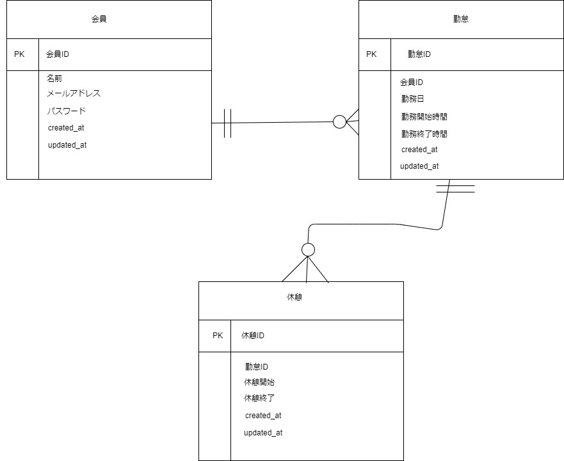
＃＃ER図

